Slide 1
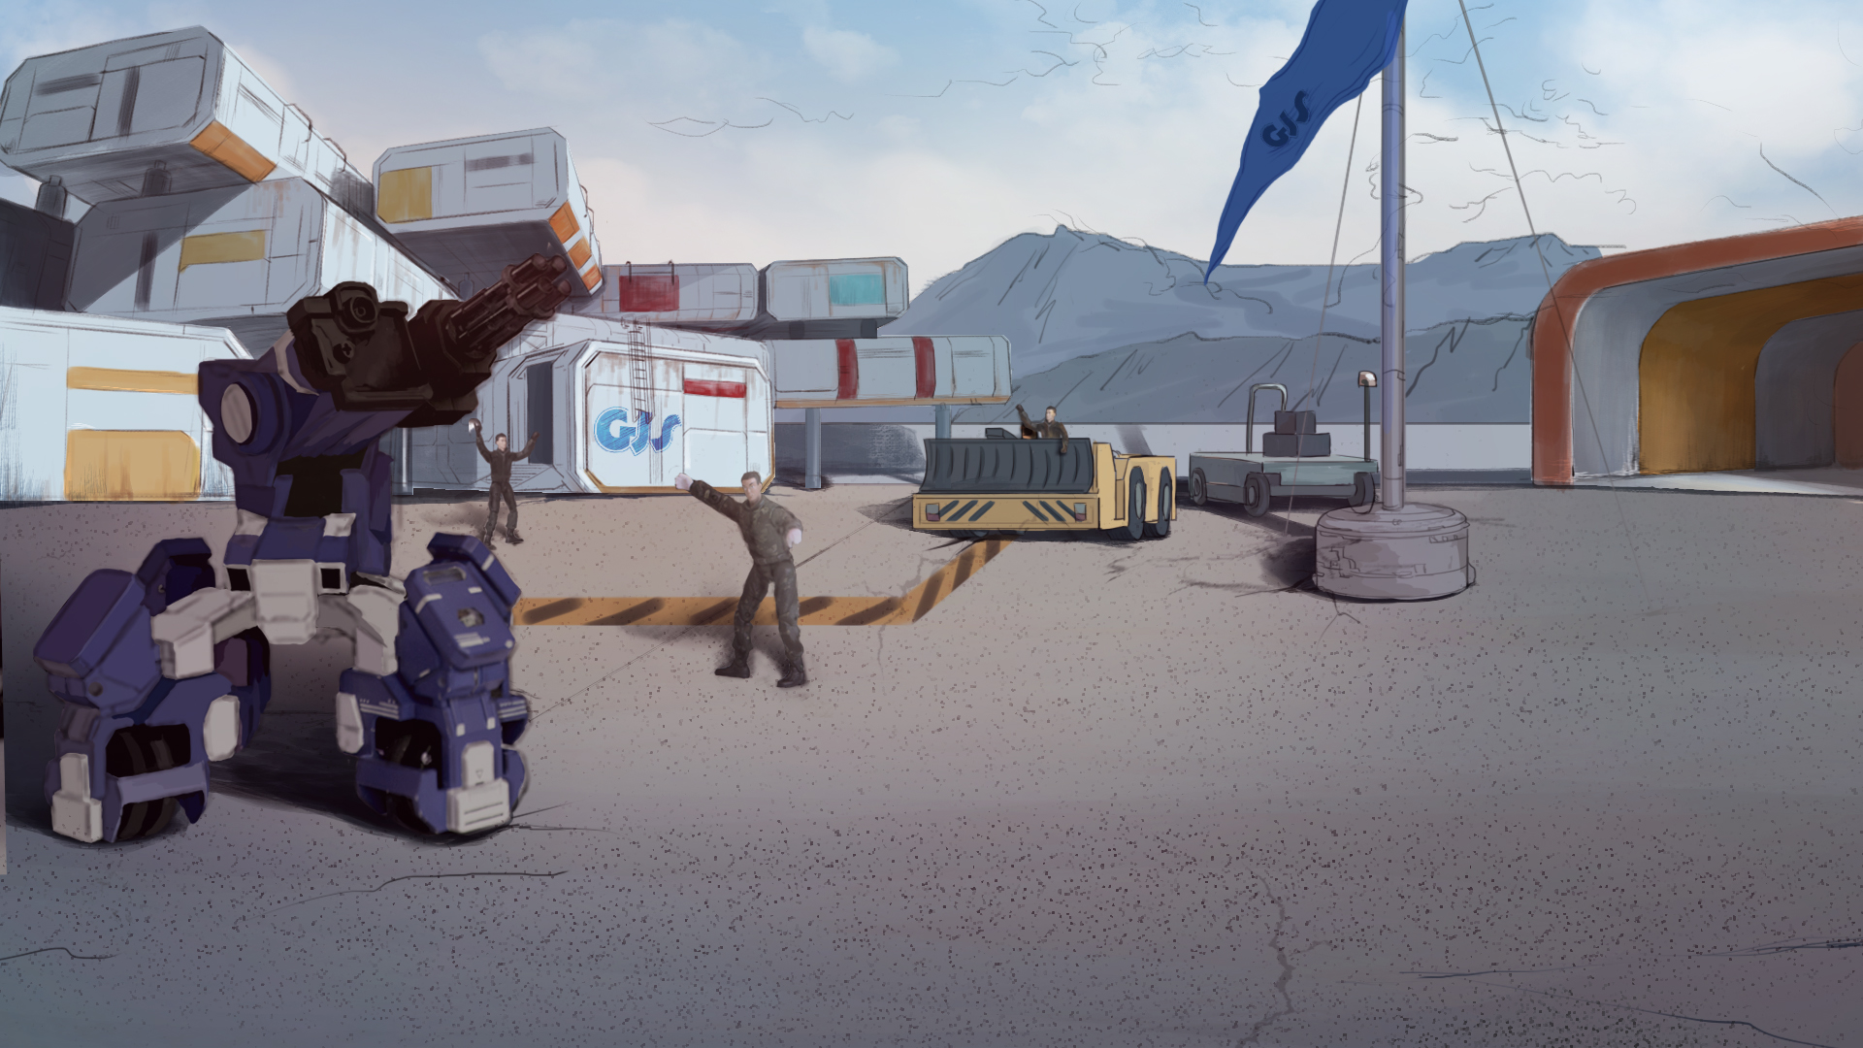

GEIO 파일럿이 되는 방법
Lesson 1: 훈련캠프 입소.

Slide 2
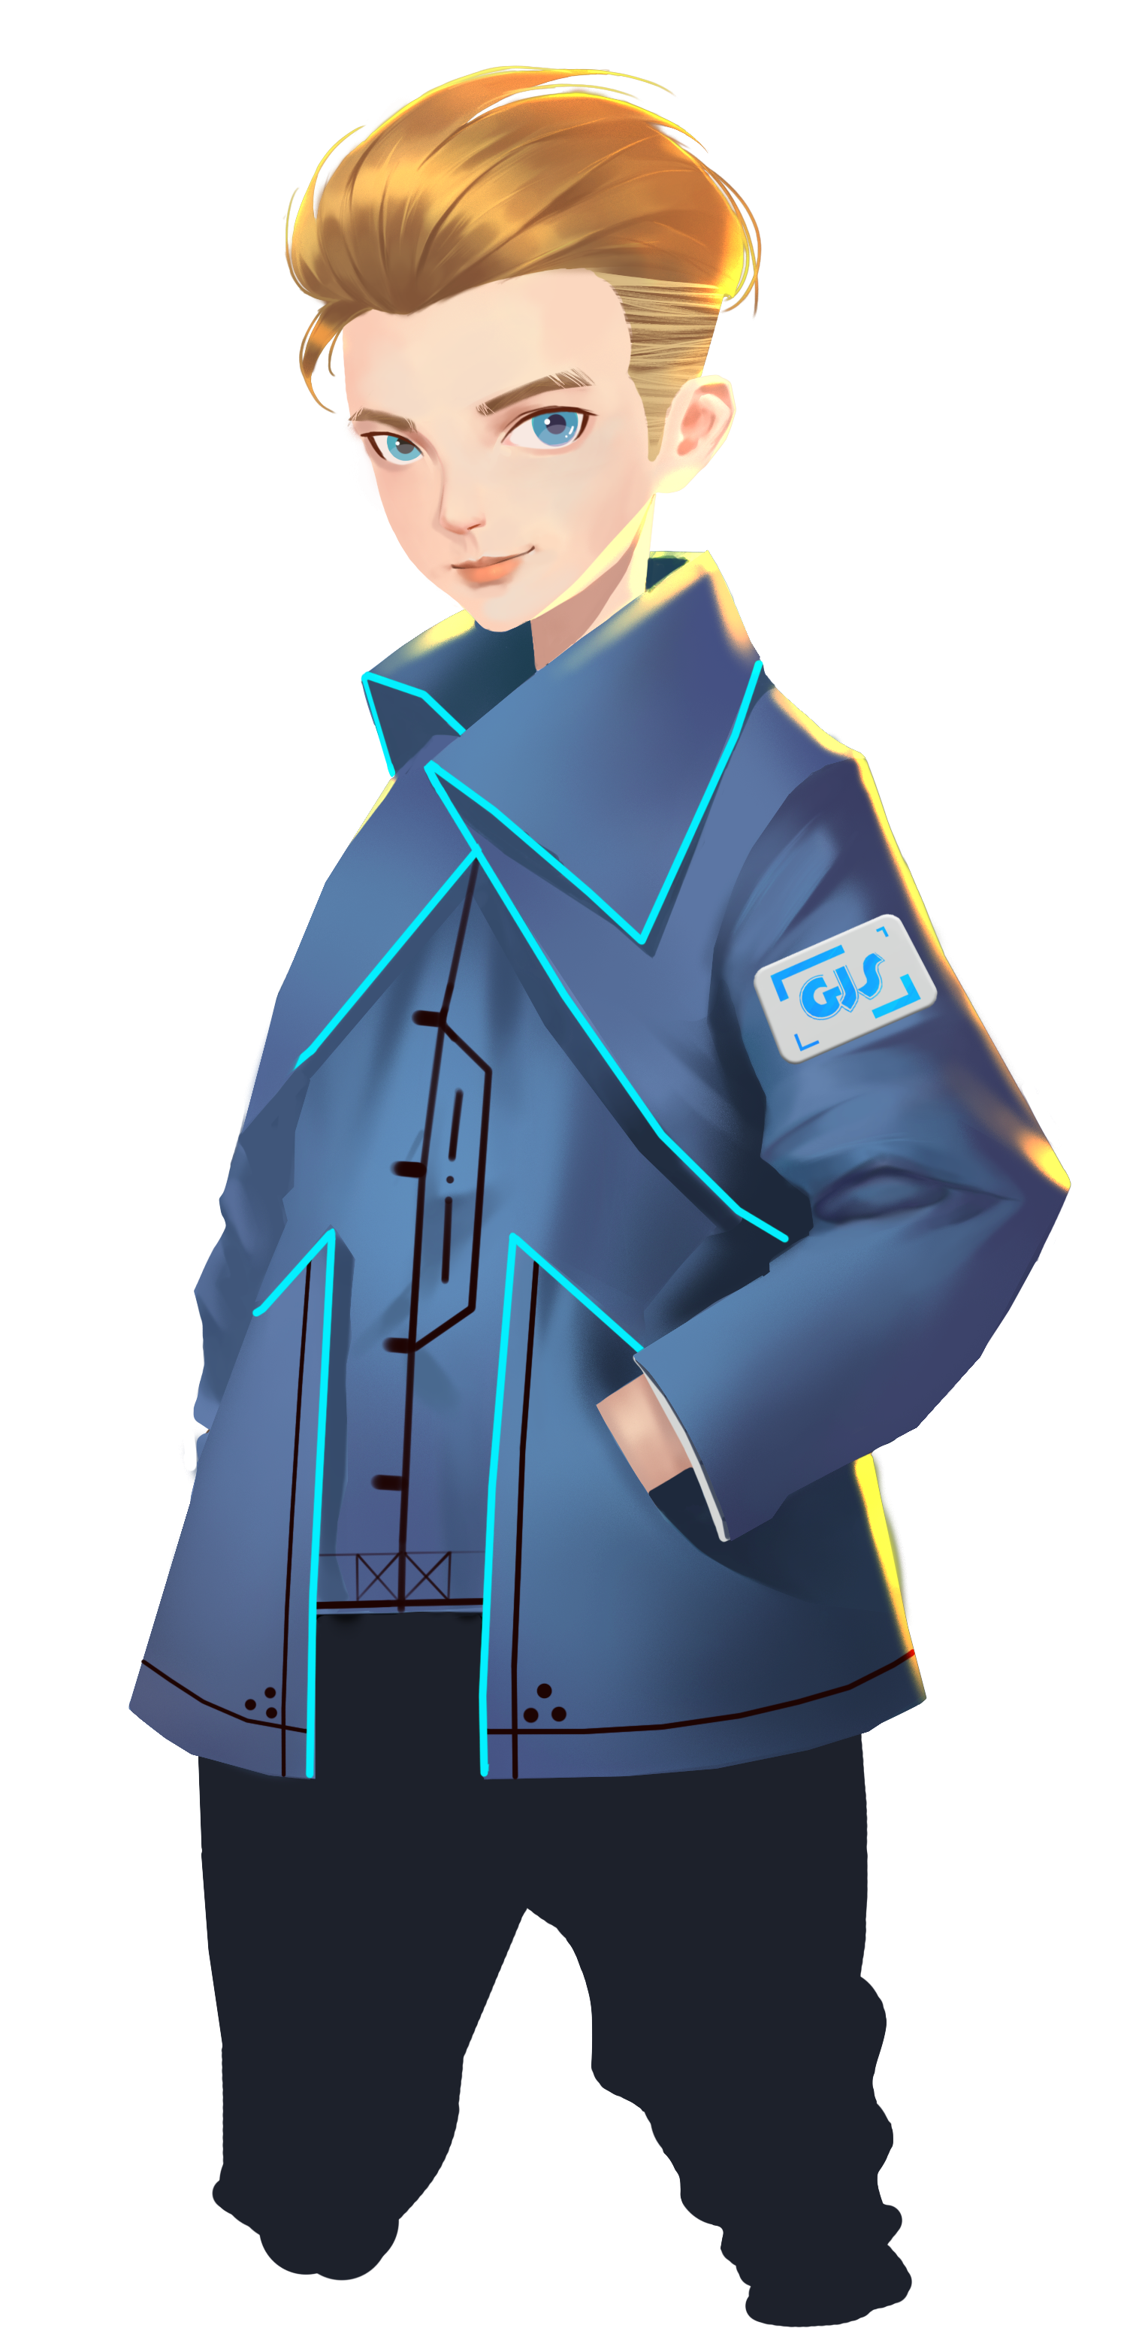

안녕, 친구들! GEIO 트레이닝 캠프에 온 걸 환영해!
난 여러분의 GEIO 파일럿 트레이닝 코스를 함께할 샘이라고해.
친구들이 멋진 GEIO 파일럿이 되길 기대할게!
트레이닝 코스를 시작하기 전에 캠프를 소개할게.

Slide 3


브리핑
레슨의 주요 내용 소개
숙지사항
과제를 완수하기 위해 필요한 지식 습득
훈련
두가지 기본 훈련 관제 완수
도전
도전! 너의 실력을 보여줘
여기가 바로 세계에서 가장 멋진 배틀 로봇 GEIO에 대해 배울 캠프야.
16개의 집중 트레이닝을 통해, GEIO를 프로그램하고 조종해서 수많은 도전을 하게 될 꺼야.
각 레슨은 네 부분으로 나뉘어서 진행돼.
브리핑, 숙지사항, 훈련, 도전
자! 이제 레슨을 시작해보자!

Slide 4
숙지사항

Slide 5
높은 정확도
반복적 업무
사람의 명령을 따른다
산업 생산
나쁜 환경에서 일할 수 있다
군사 작전
지치지 않는다
먼저, 사람에게 로봇이 왜 필요한지 이야기해볼까?
그럼, 로봇은 사람을 위해 무엇을 할 수 있을까?
대단해! GEIO가 어떤 모습을 하고 있는지 알아보자.

Slide 6
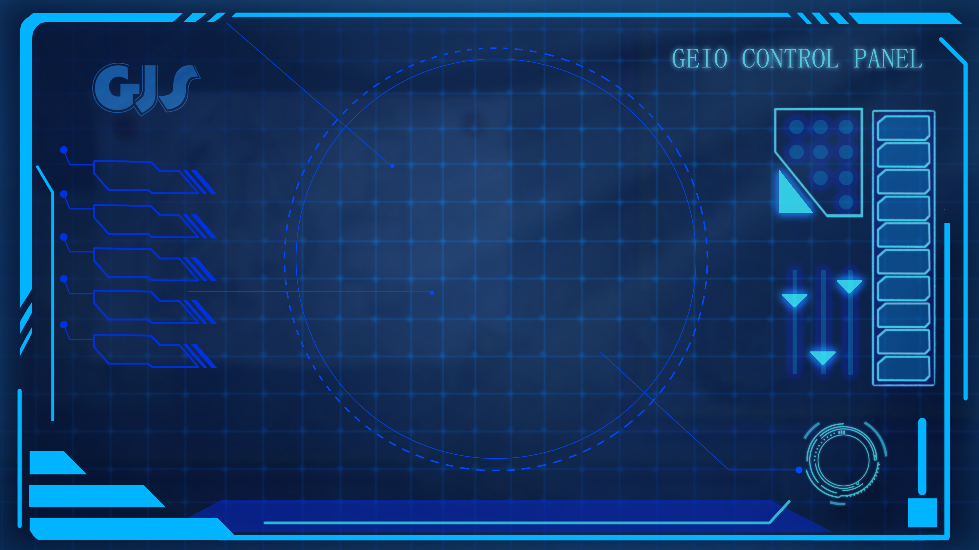
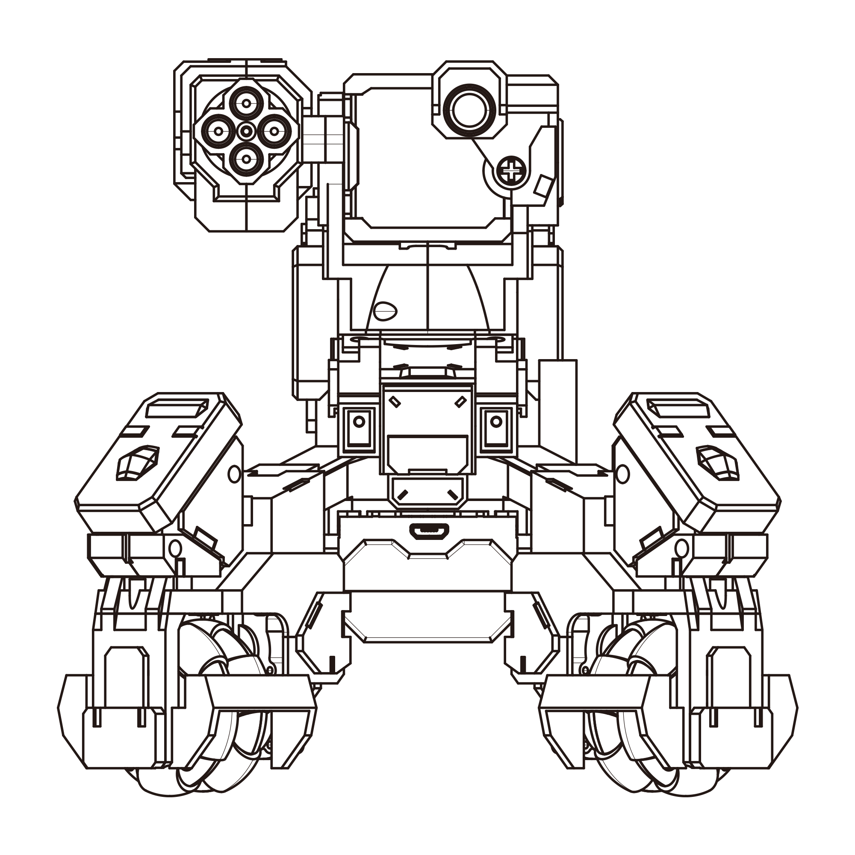
레이저 머신건
카메라
컨트롤러
레이저 리시버
바퀴
GEIO의 감지 모듈은 카메라와 레이저 수신장치야. 실행 모듈은 바퀴와 레이저 머신 건이겠지? 그렇지만 두가지 모듈 모두 GEIO의 뇌와 같은 존재인 컨트롤러에 의해서 조종 받고 있지.
그런데 어떻게 GEIO를 조종할까?
바로 프로그램이 필요해!
이게 GEIO야. 위 사진에서 GEIO의 주요 장치를 볼 수 있어.
사실, 지구상의 대다수의 로봇은 세가지 구성으로 이루어져 있어 - 감지 모듈, 실행 모듈, 컨트롤러

Slide 7
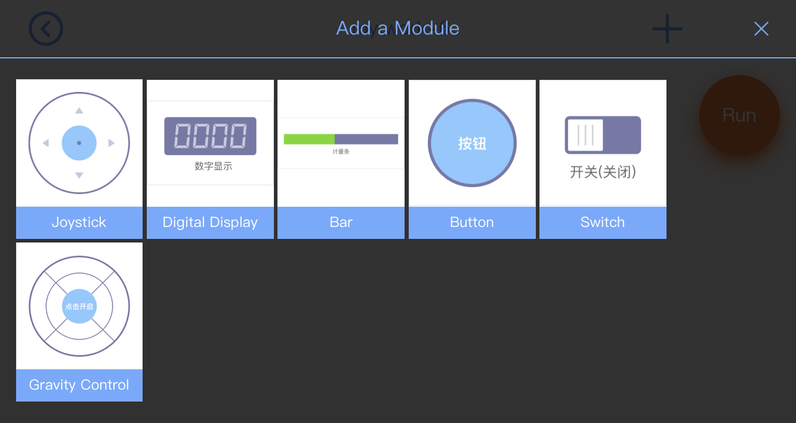
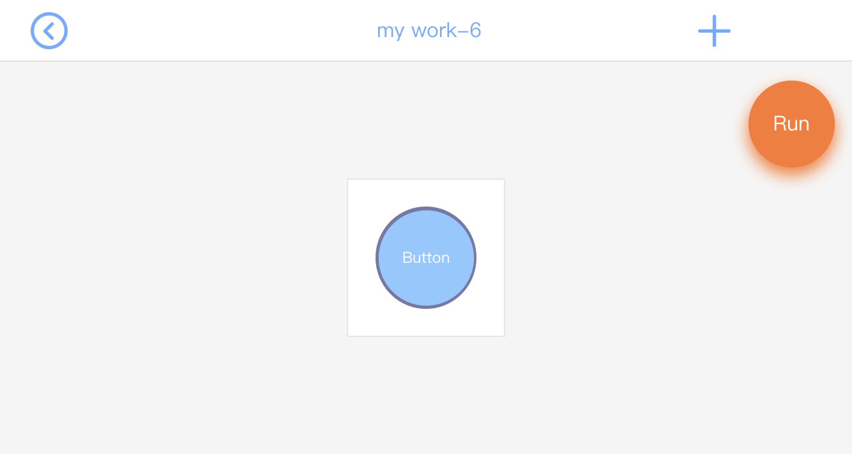
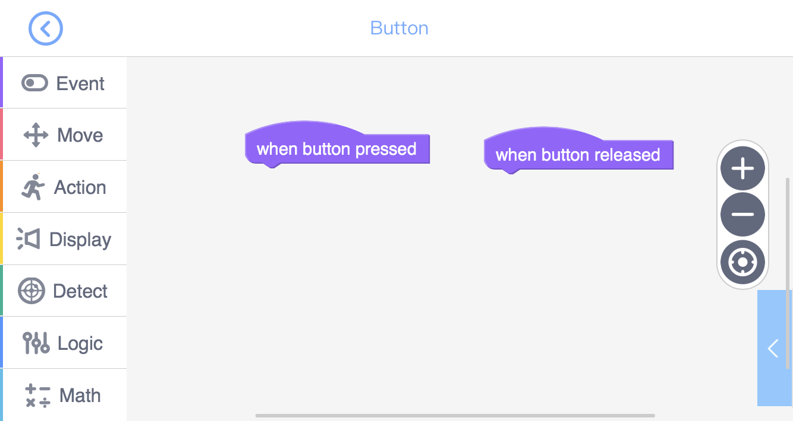
코드 라이브러리는 패널의 왼쪽에 있어.
GEIO를 프로그래밍할 때 사용하는 모든 코드가 포함 되어 있지.
어떤 코드가 있는지 함께 알아보자
예를 들어, 버튼 모듈을 알아보자!
버튼을 탭하면 아이콘이 컨트롤 화면 위에 나타날 꺼야
GEIO 프로그래밍 모드를 열고 새작업을 열어보자.
컨트롤 화면을 만들기위해서 위의 모듈을 선택할 수 있어.
버튼 아이콘을 눌러서 프로그램 화면으로 들어가보자

Slide 8
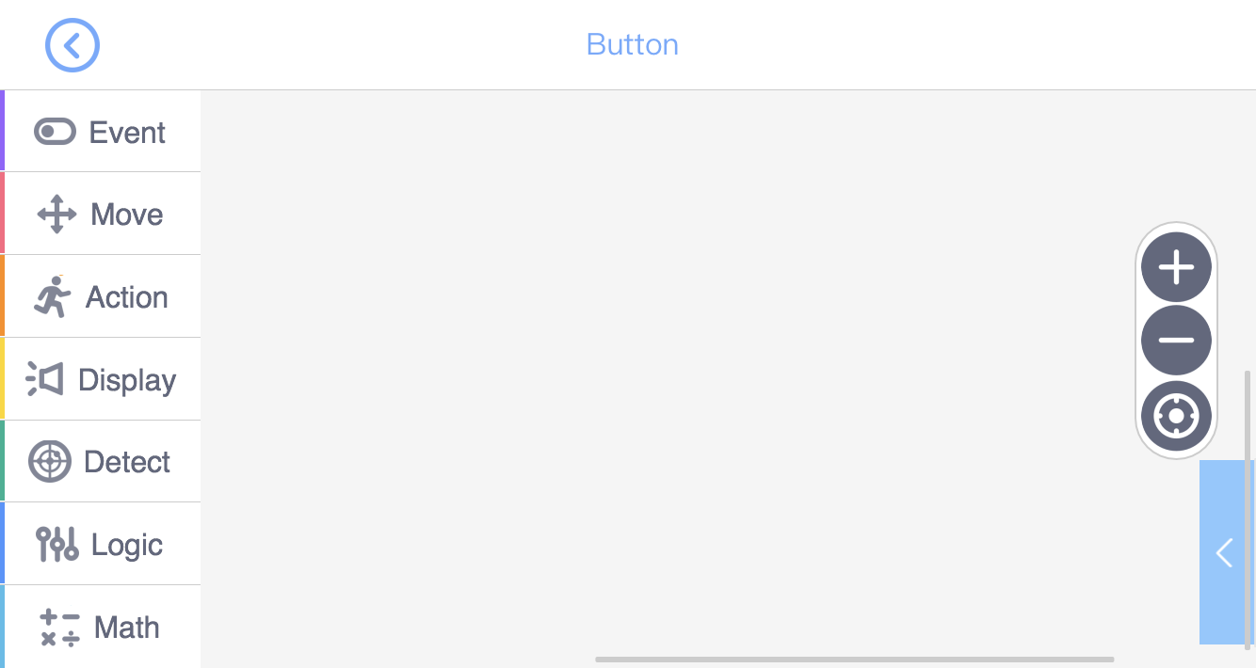
시작코드
이동 코드
헤드건 코드, 전투, HP 설정
조명, 음향 코드
감지 및 센서 코드
논리 코드
연산 및 데이터 코드

Slide 9
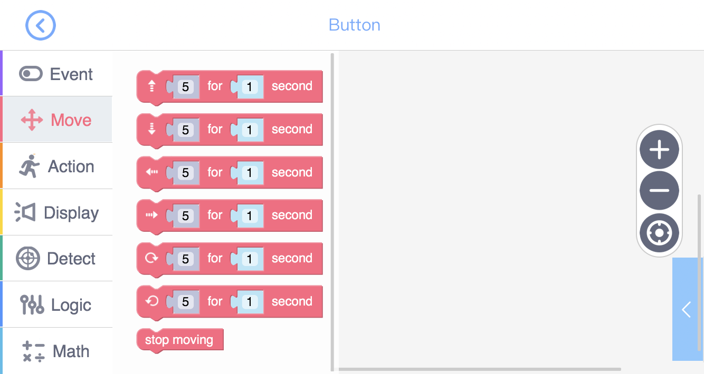
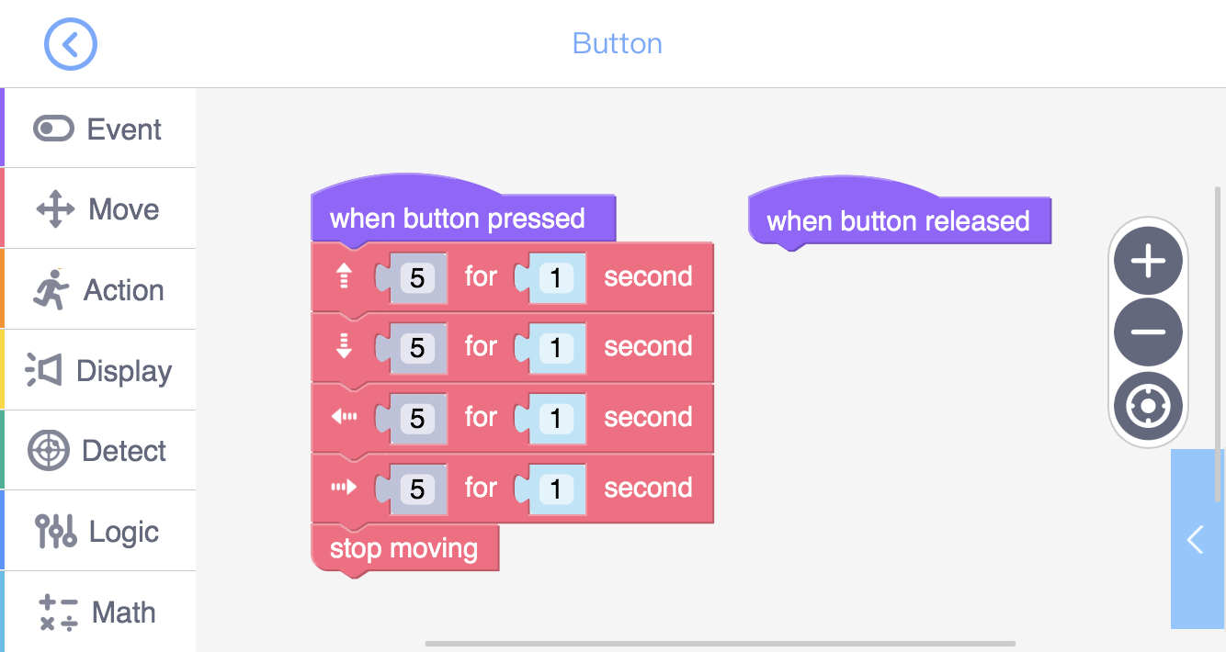
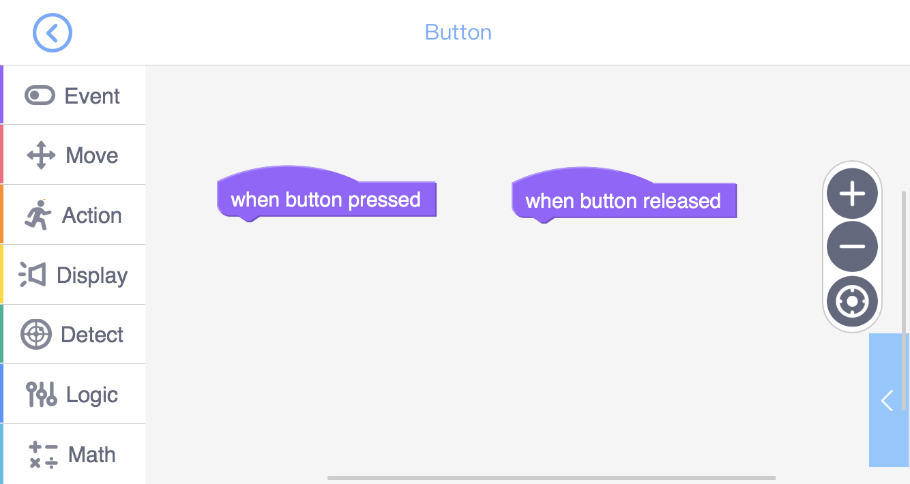
“이동(Move)” 툴에서 움직임과 여러 방향으로 회전을 컨트롤하는 코드를 볼 수 있어.
＂시작(Event)” 툴의 코드와 다르게 “이동(Move)” 툴의 코드는 다른 코드와 결합이 가능해.
그래서 이 코드들은 기능 코드야.
위의 프로그램을 한번 볼까?
프로그램을 시작할 때 위에서 아래까지 차례로 실행될 꺼야 . 이걸 우린 순서도라고불러
＂시작(Event)” 툴에서 보라색 코드를 찾아보자
“버튼을 누를 때“ 와 “버튼을 누르지 않을 때＂
집중해서 이 두 코드를 살펴 봐. 이런 종류의 코드는 다른 코드에는 붙일 수 없어.
이 코드가 프로그램의 시작코드야. 프로그램은 언제나 이런 종류의 코드로부터 시작돼
코드를 프로그램해서 GEIO를 움직여 보자

Slide 10
훈 련

Slide 11
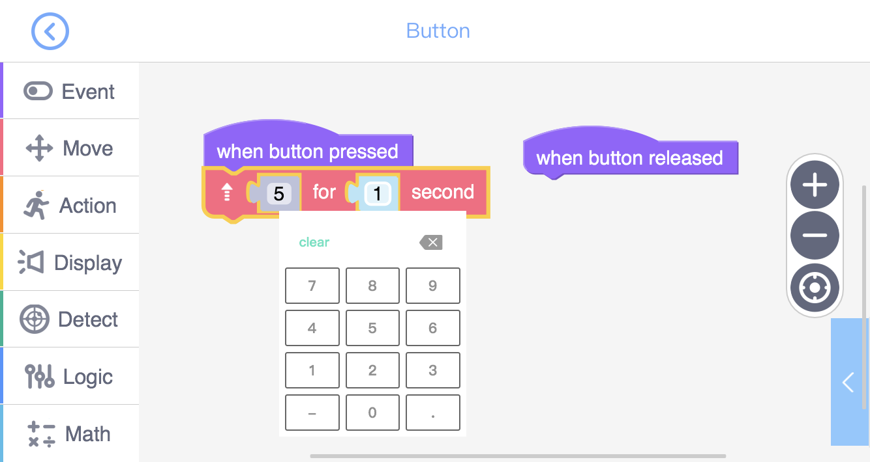
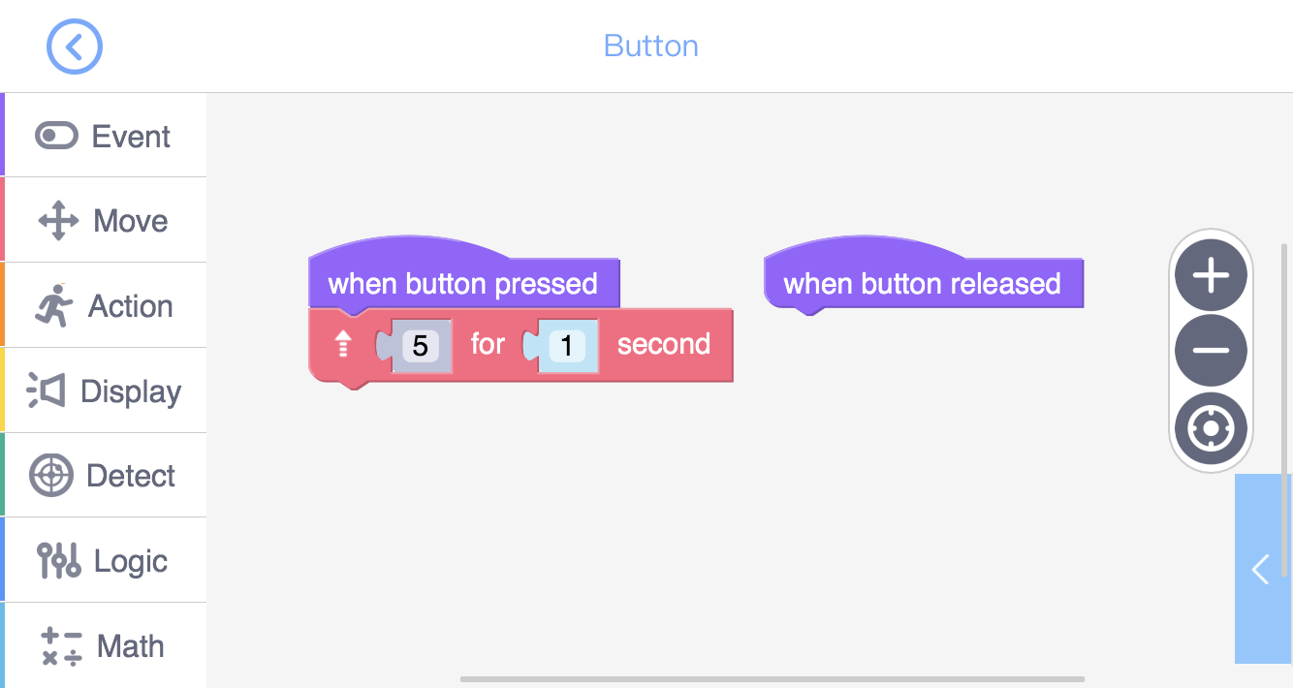
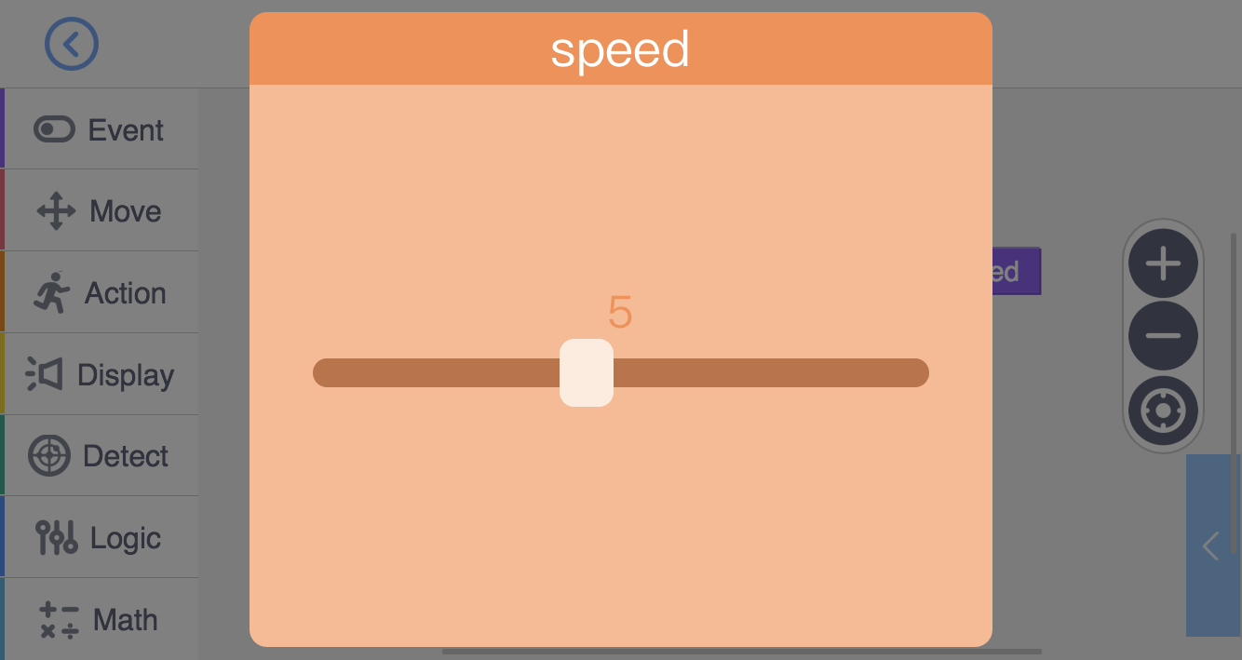
연습 1: 버튼을 프로그램 해보자.
버튼을 눌렀을 때, GEIO는 각각 1, 5, 10의 속도로 3초 동안 앞으로 이동해야 해.
두개의 매개 변수가 코드에 있어.
왼쪽은 속도, 오른쪽은 시간이야 숫자를 클릭해서 매개변수를 변경해보자
이동을 하기위해서는 먼저 알맞은 코드를 찾아야해.
코드를 드래그해서 “버튼을 누를 때” 로 가져가 보자.

Slide 12
연습 2: GEIO가 버튼이 눌렸을때 5의 속도로 이동하도록 프로그래밍 해보자.
그리고 버튼을 누르지 않을때, GEIO 는 바로 멈추게 될 거야.
이때 필요한 코드가 “이동 멈춤“ 이야.
좋아! 이제 첫번째 도전을 할 준비가 된 거 같아!

Slide 13
도 전

Slide 14
“이동(Move)” 코드를 이용해서 속도를 나타내는 것을 알고 있어?
실제 GEIO의 속도는 어땠어? 너의 첫번째 도전은 테스트와 결과 측정을 통해서
실제 속도를 알아보는거야.

Slide 15

속도—v 이동 거리—d 시간—t
v=d/t
물체의 속도 = 이동 거리 / 시간
위의 방정식에 따라 GEIO가 5 초 동안 특정 속도로 움직이도록 프로그래밍 한 다음 이동 거리 (d)를 측정해. (d)와 (t)를 사용하면 쉽게 (v)를 찾을 수 있어.
조심해! 결과의 정확성을 위해서는 최소한 세번의 실험이 필요해
이봐! 파일럿 연습생! 1,5,10의 속도로 실험해보자!
먼저 속도를 계산하는 법을 알아보자.

Slide 16
로봇은 무엇일까? 로봇은 우리에게 무얼 해줄 수 있을까?
로봇의 무엇으로 구성되어 있을까?
물체의 속도를 어떻게 측정할 수 있을까?
브라보! 우리는 GEIO의 실제 속도를 알게 됐어.
이번 실험의 결과는 앞으로의 연구에 매우 유용 할 거야.
해산하기전에 몇가지 질문이 있어.
오늘의 수업은 여기까지야. 다음시간에 만나자!

